Slide 1
ООП. Практика
Модификаторы доступа при наследовании
Множественное наследование
Немного об explicit конструктора
02.12.2025

Slide 2
Таблица модификаторов доступа при наследовании
исход. мод-тор наследование | Public | Private | Protected
Public | public | private | protected
Private | недоступно | недоступно | недоступно
Protected | protected | private | protected

Slide 3

Множественное наследование
Из определения легко догадаться, что производный класс наследует признаки сразу нескольких базовых классов. Данный механизм поддерживается в C++, в отличие от C# или Java.
#include <iostream>
using namespace std;
class Animal {
public:
void eat() const { cout << "Eating..." << endl; }
};
class Walker {
public:
void walk() const { cout << "Walking..." << endl; }
};
// Класс наследует поведение сразу от двух классов
class Dog : public Animal, public Walker {
public:
void bark() const { cout << "Woof!" << endl; }
};
int main() {
Dog d;
d.eat(); d.walk(); d.bark();
return 0;
}

Slide 4
Множественное наследование
На самом деле, множественное наследование, зачастую, усложняет иерархию, структуру памяти, в которой располагаются классы, и применяется далеко не часто
Важные уточнения:
Понятия «интерфейс» в стандарте С++ не существует. Это скорее договорённость между программистами
В C# хоть и не реализовано множественное наследование, но на интерфейсах оно есть (поскольку interface в С# - отдельный объект)
То есть во множественном наследовании на примере языка C++ есть смысл остановиться на классах, которые хранят в основном чисто виртуальные методы с константными static-полями и виртуальным деструктором. Так инструмент множественного наследования не выглядит слишком пугающим и нагромождённым

Slide 5
Множественное наследование
Потенциальные проблемы множественного наследования:
Конфликт имён методов и полей
Дублирование базовых классов (проблема ромба)
Трудности с конструкторскими цепочками
  Порядок вызовов конструкторов родительских классов соответствует порядку перечисления наследования
  При виртуальном наследовании конструктор базового класса вызывается в самом «нижнем» классе
  Сложная взаимосвязь между классами, когда оба класса должны знать информацию друг о друге (непонятно, что вызывать первым)
Неоднозначности при обращении к членам базовых классов

Slide 6
Множественное наследование (проблема ромба)
class A {
public:
int x;
};
class B : public A {};
class C : public A {};
class D : public B, public C {};
int main() {
D d;
d.B::x = 1;
d.C::x = 2;
std::cout << d.B::x << " " << d.C::x << "\n";
}

Slide 7
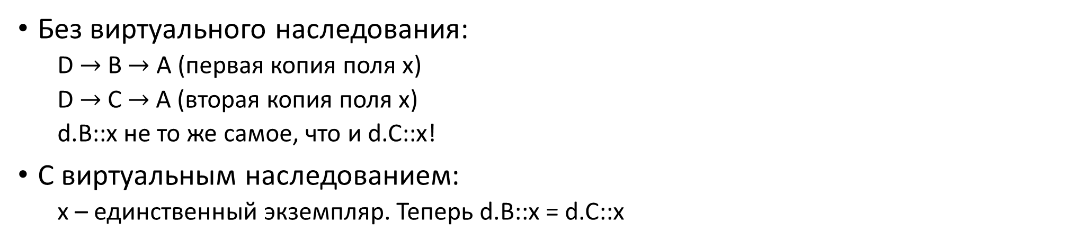
Множественное наследование
Без виртуального наследования:
  D $→$ B $→$ A (первая копия поля x)
  D $→$ С $→$ A (вторая копия поля x)
  d.B::x не то же самое, что и d.C::x!
С виртуальным наследованием:
  х – единственный экземпляр. Теперь d.B::x = d.C::x

Slide 8
Продолжение задачи с фигурами
Имеем:
Абстрактный класс Shape (фигура)
  Виртуальный метод «вычисление площади» (areaCalc)
  Виртуальный метод «вывести фигуру на экран» (print)
Класс Circle (окружность)
Класс Rectangle (прямоугольник)
Класс Triangle (треугольник)

Slide 9
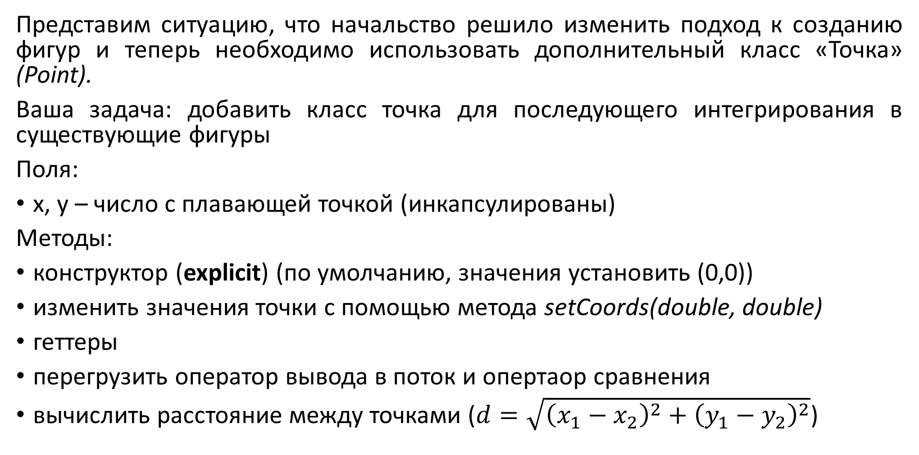
«Корректировки сверху»
Представим ситуацию, что начальство решило изменить подход к созданию фигур и теперь необходимо использовать дополнительный класс «Точка» (Point).
Ваша задача: добавить класс точка для последующего интегрирования в существующие фигуры
Поля:
x, y – число с плавающей точкой (инкапсулированы)
Методы:
конструктор (explicit) (по умолчанию, значения установить (0,0))
изменить значения точки с помощью метода setCoords(double, double)
геттеры
перегрузить оператор вывода в поток и опертаор сравнения
вычислить расстояние между точками ($d=\sqrt{{\left(x_{1}−x_{2}\right)}^{2}+{\left(y_{1}−y_{2}\right)}^{2}}$)

Slide 10
Вернёмся к классу Shape
Класс Shape будет являться абстрактным. Класс должен содержать:
Инкапсулированное (?) поле «точка» - центр тяжести (gravity_center_)
Конструктор
Метод вычисления площади фигуры (чисто виртуальный)
Метод передвижения фигуры (с реализацией внутри класса)
Виртуальный деструктор – по умолчанию (почему это важно?)
Поля фигур:
Окружность: точка + радиус
Прямоугольник: две точки (диагонально противоположные)
Треугольник: три точки

Slide 11
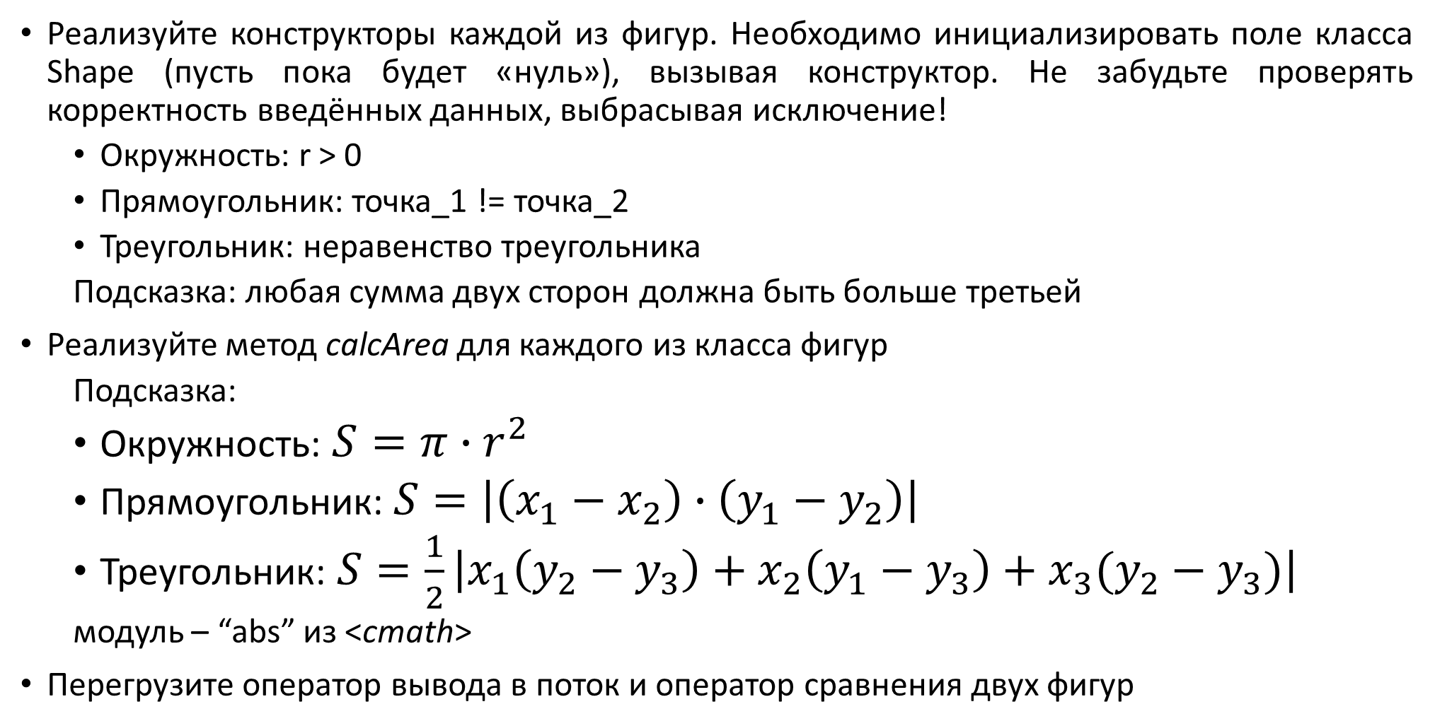
Более конкретные фигуры
Реализуйте конструкторы каждой из фигур. Необходимо инициализировать поле класса Shape (пусть пока будет «нуль»), вызывая конструктор. Не забудьте проверять корректность введённых данных, выбрасывая исключение!
  Окружность: r > 0
  Прямоугольник: точка_1 != точка_2
  Треугольник: неравенство треугольника
  Подсказка: любая сумма двух сторон должна быть больше третьей
Реализуйте метод calcArea для каждого из класса фигур
  Подсказка:
  Окружность: $S=π∙r^{2}$
  Прямоугольник: $S=\left|\left(x_{1}−x_{2}\right)∙\left(y_{1}−y_{2}\right)\right|$
  Треугольник: $S=\frac{1}{2}\left|x_{1}\left(y_{2}−y_{3}\right)+x_{2}\left(y_{1}−y_{3}\right)+x_{3}(y_{2}−y_{3})\right|$
  модуль – “abs” из <cmath>
Перегрузите оператор вывода в поток и оператор сравнения двух фигур

